Slide 1
시작하기

Slide 2
Git 이란?
형상관리도구(Configuration Management Tool) 중 하나이다
형상관리도구는 다른말로 버전 관리 시스템 이라고도 한다
Git은 프로젝트 소스코드를 효과적으로 관리할 수 있는 시스템이다!
효과적 관리란?
여러 명이 동시에 작업하더라도 문제 없도록 한다
소프트웨어의 여러 버전을 동시에 관리 할 수 있다
프로젝트 진행의 모든 로그를 볼 수 있으며 해당 시점으로 되돌리는 것도 가능하다.

Slide 3
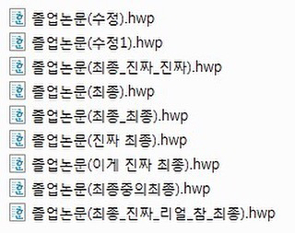
Git을 사용하는 이유
프로젝트 시 어떤 기능을 빼고 더하고 고치고 수정하는 과정은 필수!
기능을 되돌리게 될 수도 있고, 서로 다른 기능의 버전을 유지해야 하는 경우도 있다.
만약 Git이 없다면?

Slide 4
Git을 사용하는 이유
코드 관리 측면
협업의 측면
변경된 이력 확인
이전 이력으로 되돌리기
다른 기능의 버전 코드 유지
현재 최종이 어느 시점인지 표현할 수 있음
각 기능별로 분업 후 하나의 코드로 합칠 수 있음
같은 부분을 수정해 문제가 생기는 경우 안내
협업으로 인한 실수 예방
팀원 간의 커뮤니케이션 지원

Slide 5



Git 기반의 서비스
프로젝트 소스코드 클라우드 호스팅 + 특색에 맞는 기능 제공!

Slide 6
Git의 설치

Slide 7
Git 설치 (MAC)
사전 준비. Homebrew 설치
https://brew.sh/index_ko
Homebrew 란?
Mac 환경에서 제공하지 않는 유용한 패키지를
설치할 수 있도록 도와주는 패키지 관리자

Slide 8
Git 설치 (MAC)
1. 터미널 실행
2. brew intall git 입력
3. git –version 입력해 확인
4. Config 설정 (User Name / User Email 설정)
5. 설치 완료

Slide 9
Git 설치 (Window)
1. Git SCM 접속해 설치파일 다운로드
https://git-scm.com/
2. 설치파일 클릭해 설치
3. 시작프로그램에서 Git Bash 실행
4. Config 설정 (User Name / User Email 설정)
5. 설치 완료

Slide 10
준비하기

Slide 11

Github 가입
Github 란?
Git 저장소 호스팅을 지원하는 웹 서비스
https://github.com/

Slide 12
Bitbucket, GitLab
1. Bitbucket (https://bitbucket.org/)
Atlassian의 제품들과 연계 (Jira : https://www.atlassian.com/ko/software/jira)
2. GitLab (https://about.gitlab.com/)
설치형 Git => 용량에 대한 비용 절감, 소스코드의 보안 좋음

Slide 13
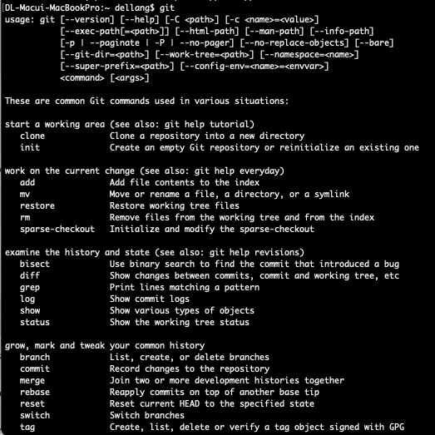
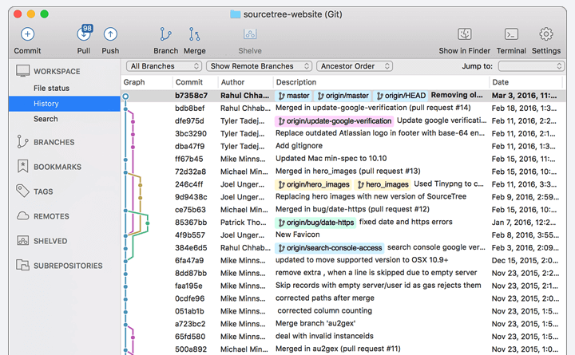
SourceTree 설치
SourceTree 란?
Git을 더 쉽게 활용하게 하기 위한 GUI 툴!
Git Cli (Terminal)
Sourcetree (GUI)

Slide 14
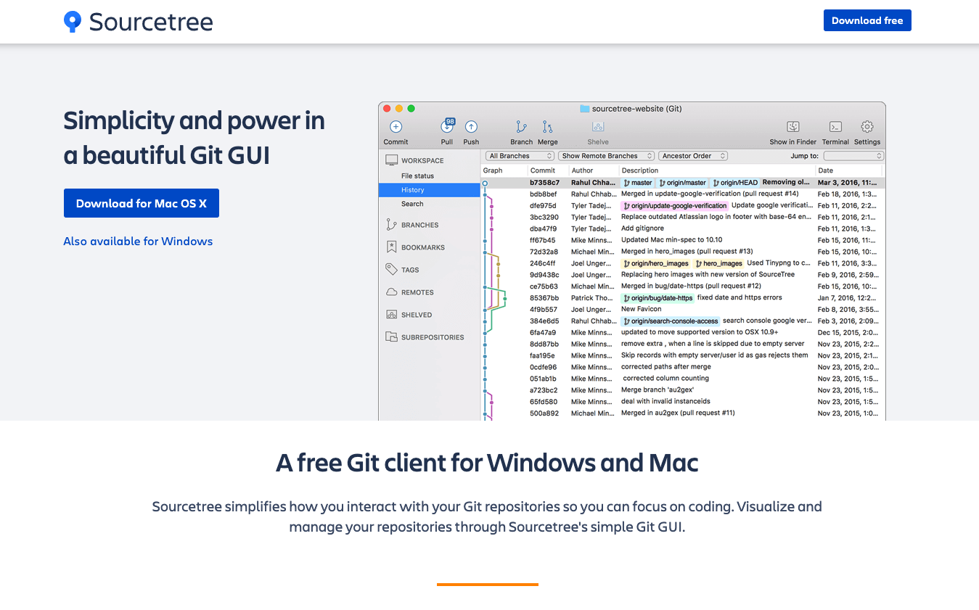
SourceTree 설치
Sourcetree 다운로드
https://www.sourcetreeapp.com/

Slide 15
셋업하기

Slide 16
사용자 설정 및 세팅
Git 사용자 설정
로컬에서 사용할 Git 사용자 이메일과 이름을 설정
git config : Git에 관한 설정을 추가/변경/삭제하는 명령어
설정 파일 – System 설정 파일 / Global 설정 파일 / 로컬 설정 파일
System 설정 파일 : 모든 시스템 사용자에게 적용 (git config --system)
Global 설정 파일 : 한 사용자의 전치 Git Repository에 적용 (git config --global)
Local 설정 파일 : 하나의 Repository에만 적용 (git config --local)

Slide 17
사용자 설정 및 세팅
Global Git 사용자 설정
git config --global user.email “abc@abc.com”
git config --global user.name “Hong Gil-dong”
설정 확인
git config --list

Slide 18
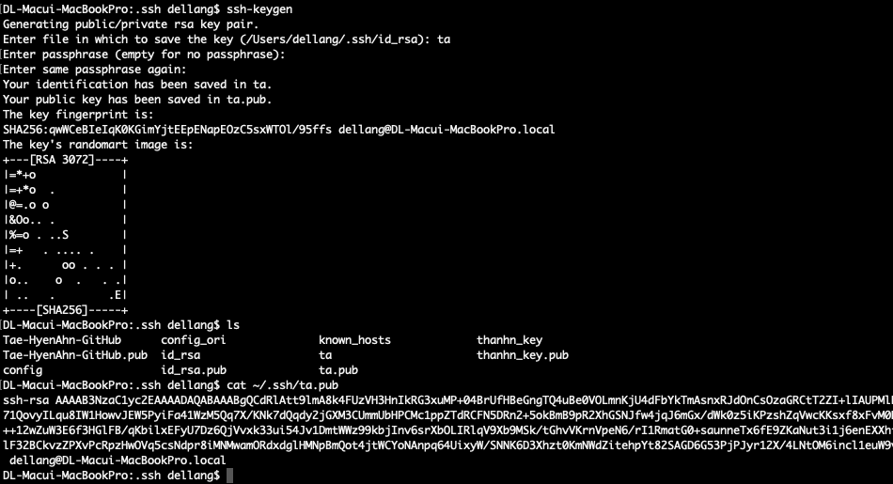
사용자 설정 및 세팅
Github 계정에 ssh key 등록하기
1. ssh key 만들기
https://bit.ly/368zxvR

Slide 19
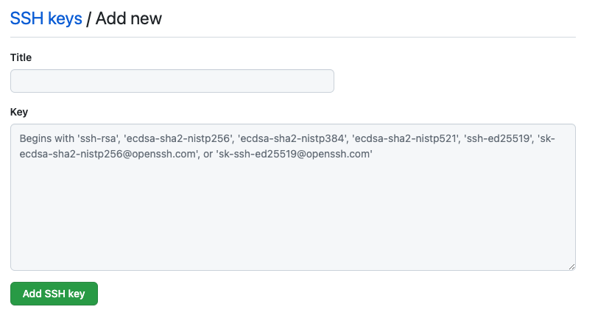
사용자 설정 및 세팅
Github 계정에 ssh key 등록하기
2. Github 접속 후 오른쪽 상단 프로필 클릭 Setting -> SSH and GPg Keys
3. New SSH Key 클릭해 Title과 복사한 Key 입력 후 Add SSH Key 클릭

Slide 20
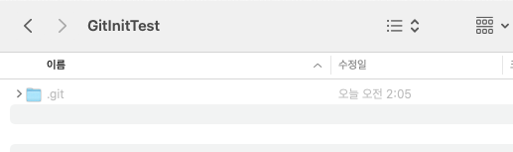
깃 초기화 및 삭제
Git 초기화
명령어 : git init
초기화 할 대상 폴더에서 명령어 (git init) 입력
Git 초기화 시 폴더 안에 숨김 폴더로 .git 폴더 생성 (Local Config 등으로 구성)

Slide 21
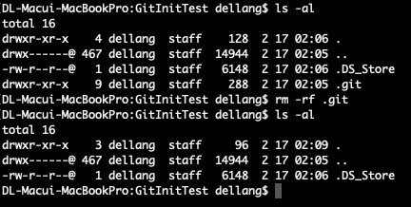
깃 초기화 및 삭제
Git 삭제
단순히 .git 폴더를 삭제
mac의 경우 폴더를 삭제하는 명령어 입력 : rm –rf .git

Slide 22
.gitignore 란?
사용자가 git에 등록(커밋)되지 않길 원하는 파일 또는 폴더들의 목록을 저장
.gitignore 에 등록된 파일(폴더) 들은 커밋 시 자동으로 제외됨
작성법
#은 주석의 역할
폴더 : /폴더명 (예: /docs)
파일 : 파일명.확장자 (예: test.txt)
폴더 안 파일 : /폴더명/파일명.확장자 (예: /docs/test.txt)
폴더 안 특정 확장자 파일 전부 (예: /docs/*.text)
폴더 하위 모든 특정 확장자 파일 전부 (예: /docs/**/*.txt)

Slide 23
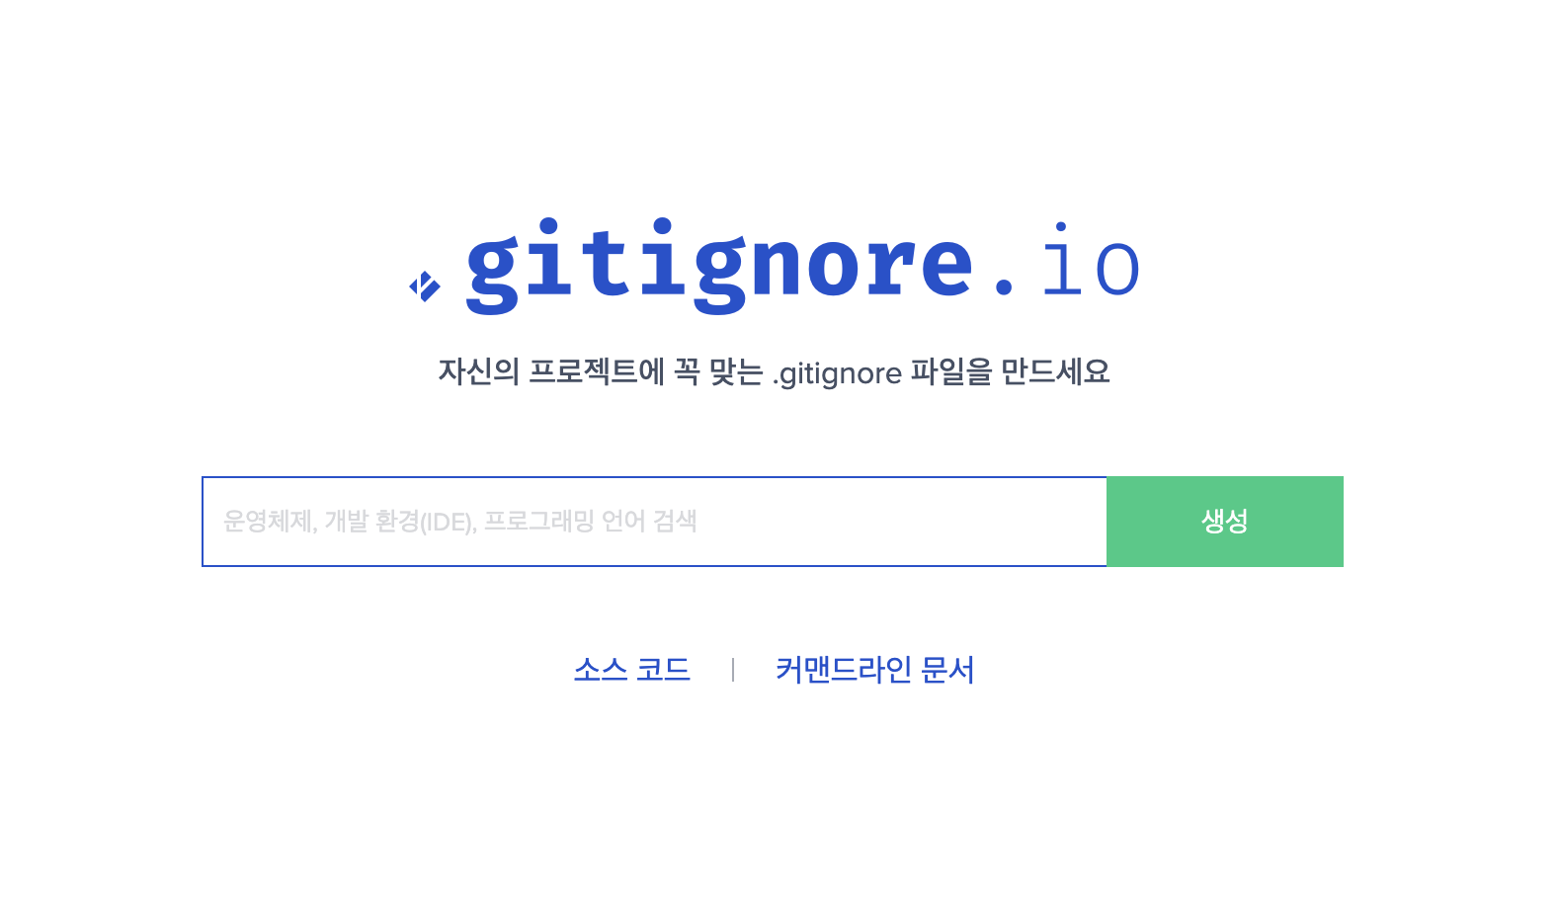
.gitignore 란?
.gitignore 작성에 유용한 사이트
https://gitignore.io

Slide 24
Git 기본 컨셉

Slide 25
기본 동작 원리
Working Directory : 작업하는 파일이 있는 디렉토리
Staging Area : Git에 등록할 (커밋) 파일들이 올라가는 영역
Local Repository : 로컬 Git 프로젝트의 메타데이터와 데이터 정보가 저장되는 영역
Remote Repository : Github 등의 서비스를 통한 온라인 상의 저장소

Slide 26
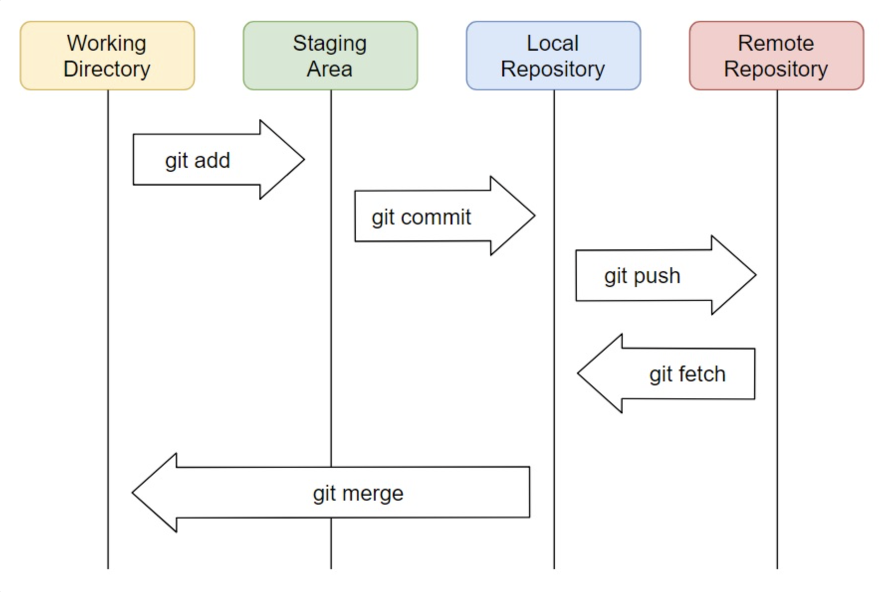
기본 동작 원리

Slide 27
기본 용어
origin : 원격 (Github 등의 온라인 저장소)에 있는 코드
head : 내가 지금 작업하고 있는 로컬 브랜치
add : Working Directory에서 Staging Area로 등록하다
commit : Staging Area에 등록된 파일을 Local Storage로 등록
Commit Message : commit 시 함께 작성해 저장하는 메시지 (메모)
push : Local Storage에서 변경된 파일들을 Remote Repository로 등록
fetch : Remote Repository의 변경된 파일들을 Local Repository로 전달
merge : Local Repository의 변경사항을 Working Directory로 전달
Branch : 독립적으로 어떤 작업을 따로 진행하기위한 가지
checkout : 사용할 다른 브랜치를 지정

Slide 28
저장소

Slide 29
Local Repository
저장소 (Repository)?
파일이나 폴더를 저장하는 곳
Git 저장소는 파일 변경 이력 별로 구분되어 저장
Snapshot
파일이나 폴더를 사진을 찍듯 순간의 상태를 저장한다.

Slide 30
Local Repository
내 PC에 파일이 저장되는 개인 전용 저장 공간
Local Repository 생성
원하는 폴더 생성
해당 폴더에서 git init 명령어 입력
.git 폴더 생성 확인
* 원격 저장소 (Remote Repository)에서 복사해 Local Repository를 생성할수도 있다.

Slide 31
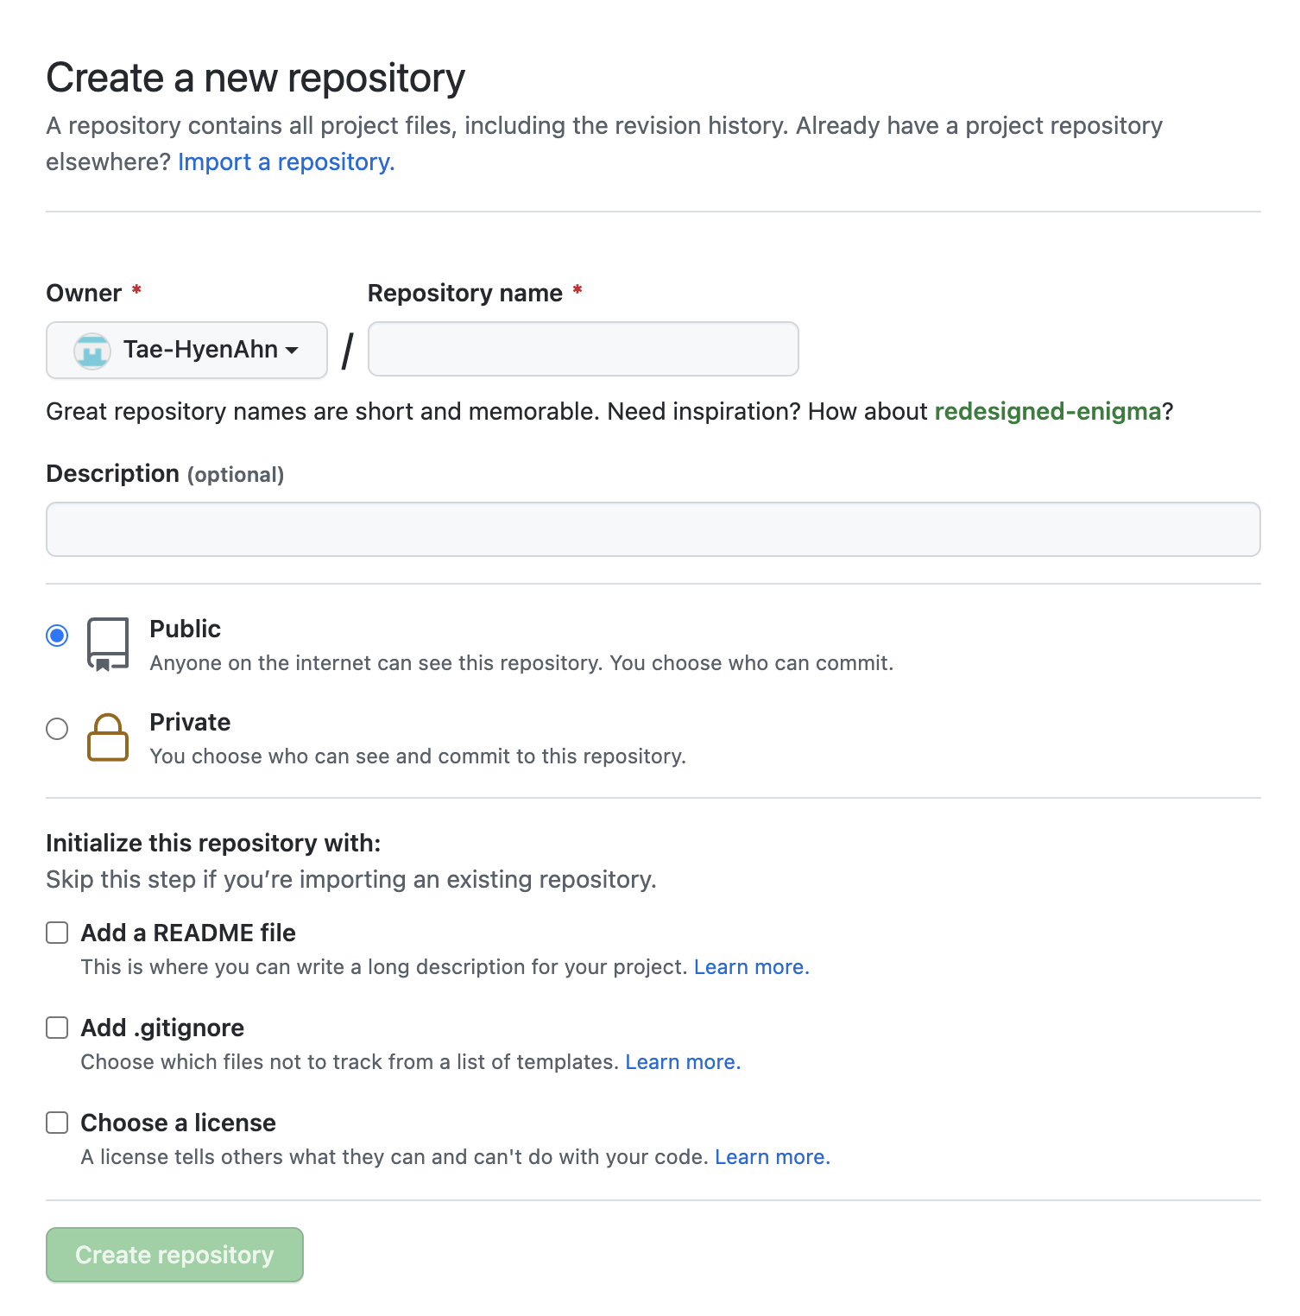
Remote Repository
파일이 전용 서버(Github)에서 관리되며 여러 사람이 함께 공유
Remote Repository 생성 :
Github를 통해 생성한다.

Slide 32
사용하기

Slide 33

Clone
여러분이 입사 후 첫 출근해서 처음 프로젝트에 투입되었다!
선배 : 프로젝트 레파지토리 클론 받아서 작업 시작해줘!
나 : (크..클론)????

Slide 34
Clone
로컬에서 작업하기 위해 Remote Repository를 복제해 내 PC에 Local Repository로 저장하는 것
Github Remote Repository (원격 저장소)
파일1, 파일2, 파일3…
Clone
선배1의 로컬 PC (Local Storage)
선배2의 로컬 PC (Local Storage)
나의 로컬 PC (Local Storage)
파일1, 파일2, 파일3…
파일1, 파일2, 파일3…

Slide 35
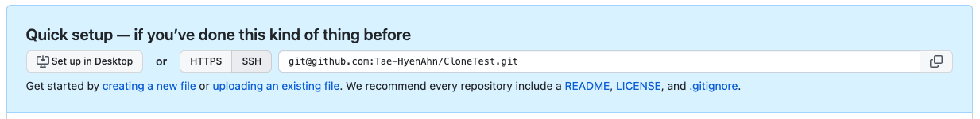
Clone
소스트리를 이용해 Clone
1. Github 원격 저장소에서 SSH 주소 복사

Slide 36
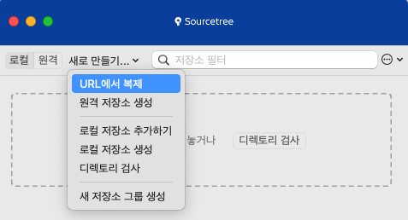
Clone
소스트리를 이용해 Clone
2. URL에서 복제 선택

Slide 37
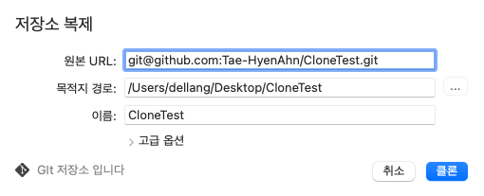
Clone
소스트리를 이용해 Clone
3. 복사한 SSH 주소 입력, 복사할 폴더 설정, 이름 설정

Slide 38
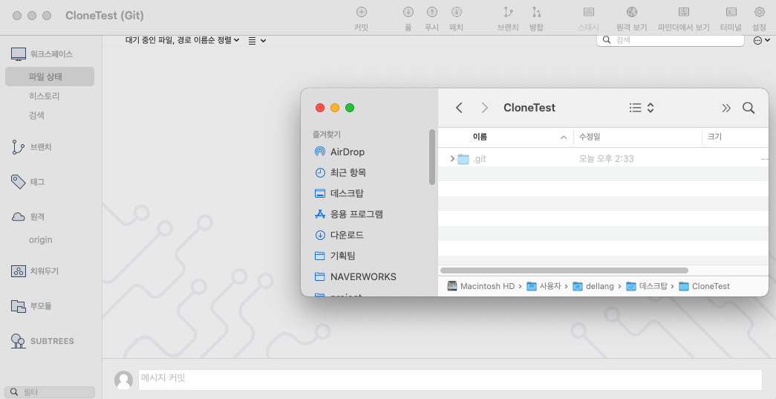
Clone
소스트리를 이용해 Clone
4. Clone 완료!

Slide 39
Add, Commit, Push, Pull
Add 란?
변경된 파일 중 Repository에 올릴 파일들을 등록한다.
Local Repository
(로컬 저장소)
Github Remote Repository
(원격 저장소)
나의 작업 폴더
(Working Directory)
파일 등록 영역
(Staging Area)
Add
내 PC
온라인

Slide 40
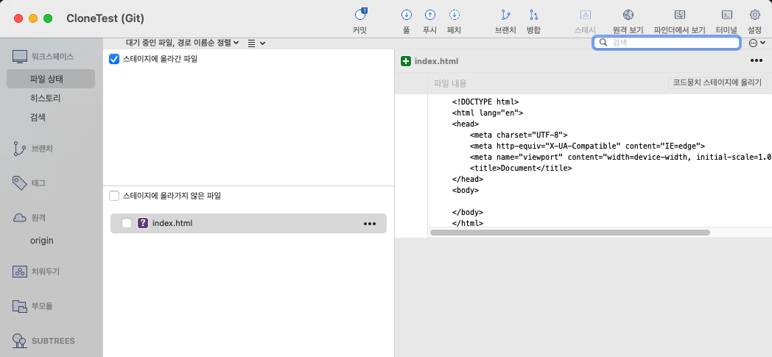
Add, Commit, Push, Pull
Add 하기
아래에서 Add 할 파일을 선택해 Staging Area에 등록
Staging Area
변경이 있었던 파일들

Slide 41
Add, Commit, Push, Pull
Commit 이란?
Add로 등록된 파일들을 한 덩어리로 만들고 메시지 추가해 로컬저장소에 올린다
Local Repository
(로컬 저장소)
Commit
Github Remote Repository
(원격 저장소)
나의 작업 폴더
(Working Directory)
파일 등록 영역
(Staging Area)
내 PC
온라인

Slide 42
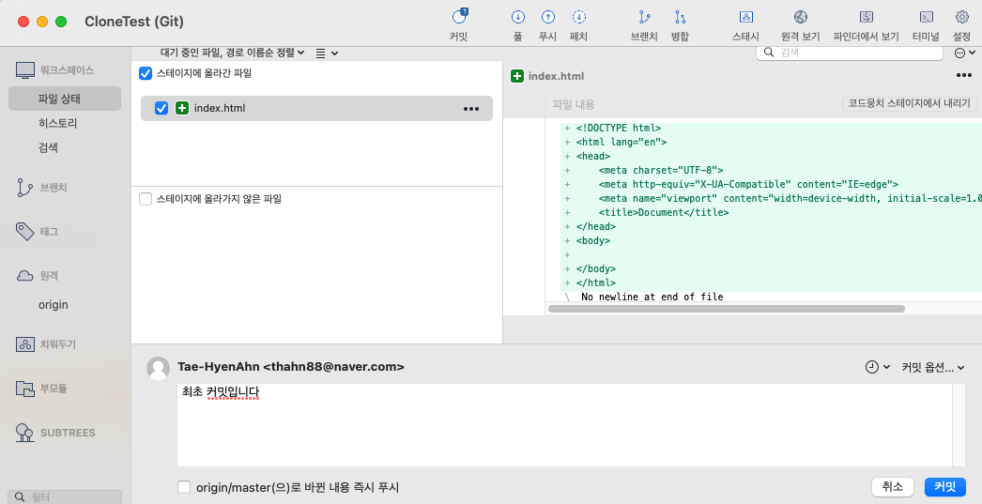
Add, Commit, Push, Pull
Commit 하기
Staging Area에 등록된 파일을 확인하고, 메시지 작성 후 커밋
파일 내 소스 변경 사항
메시지 입력 후 커밋

Slide 43
Add, Commit, Push, Pull
Push 란?
Commit 되어 로컬 저장소에서 변경이 된 파일들을 원격 저장소로 전달한다
Local Repository
(로컬 저장소)
Push
Github Remote Repository
(원격 저장소)
나의 작업 폴더
(Working Directory)
파일 등록 영역
(Staging Area)
내 PC
온라인

Slide 44
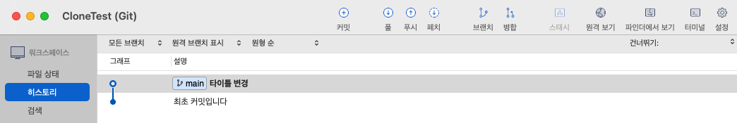
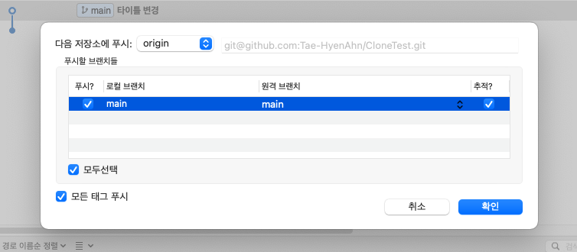

Add, Commit, Push, Pull
Push 하기
Push 완료 후 없던 origin 이 생긴다.
* Origin : 원격 저장소를 의미

Slide 45
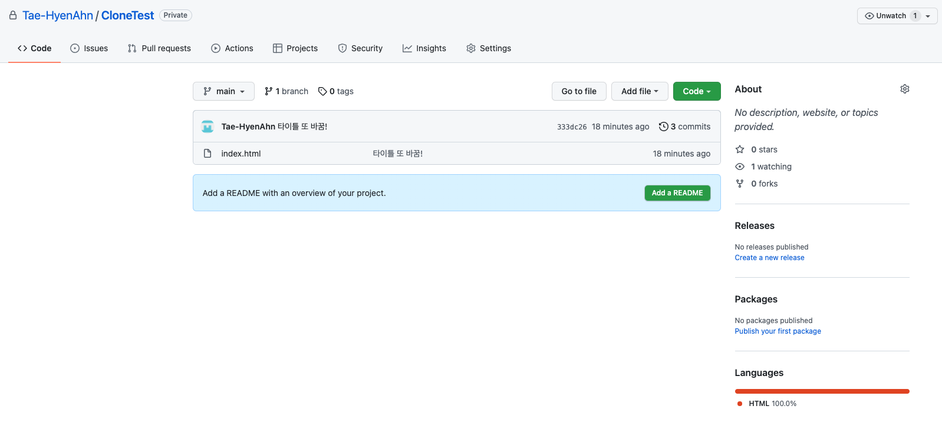
Add, Commit, Push, Pull
Push 완료

Slide 46
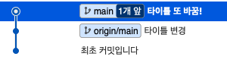

Add, Commit, Push, Pull
히스토리와 Checkout
해당 표시는 소스의 현재 시점을 나타낸다.
로컬 저장소의 경우는 main, 원격 저장소의 경우는 origin/main
commit 후 로컬 저장소에 변경사항이 있지만 아직 원격 저장소로 push 하지 않은 상태!
Push해 로컬 저장소의 변경사항을 원격 저장소에 반영하면
같은 라인에 표시된다

Slide 47
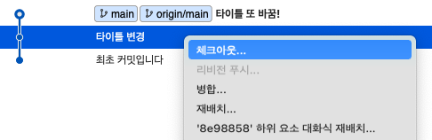

Add, Commit, Push, Pull
히스토리와 Checkout
히스토리의 원하는 시점에서 오른쪽 클릭 후 Checkout 하면
Head가 이동되고 작업 소스가 HEAD 시점의 상태로 변경된다.

Slide 48
Add, Commit, Push, Pull
Pull 이란?
원격 저장소의 변경사항을 로컬 저장소로 가져옴과 동시에 내 작업 소스에 합친다.
Pull = Fetch + Merge
Merge
Local Repository
(로컬 저장소)
Fetch
Github Remote Repository
(원격 저장소)
나의 작업 폴더
(Working Directory)
파일 등록 영역
(Staging Area)
내 PC
온라인

Slide 49
Add, Commit, Push, Pull
Fetch와 Merge
- Fetch : 원격 저장소의 소스를 로컬 저장소로 받아와 일치 시킨다. (내 작업 소스에는 반영 X)
- Merge: Fetch해 온 로컬 저장소의 소스를 내 작업 소스에 합친다. (합칠 때 같은 부분의 소스가 다를 경우 충돌 발생!)
Pull을 하는 상황은 언제 발생할까?
- 원격 저장소는 여러 프로젝트 개발 인원들이 동시에 사용한다.
- 다른 개발자가 변경상태를 Push해 원격 저장소에 반영한다면 내 입장에서는 원격 저장소에 변경사항이 발생한 것!

Slide 50
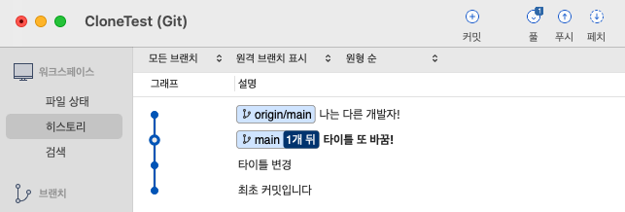
Add, Commit, Push, Pull
Pull 하기
다른 개발자가 Push해 원격 저장소가 변경되어 Pull 할 거리가 생기면 상단 풀 아이콘에 숫자가 생긴다!
히스토리에도 origin과 로컬 저장소의 현재 시점이 다르게 표시!

Slide 51
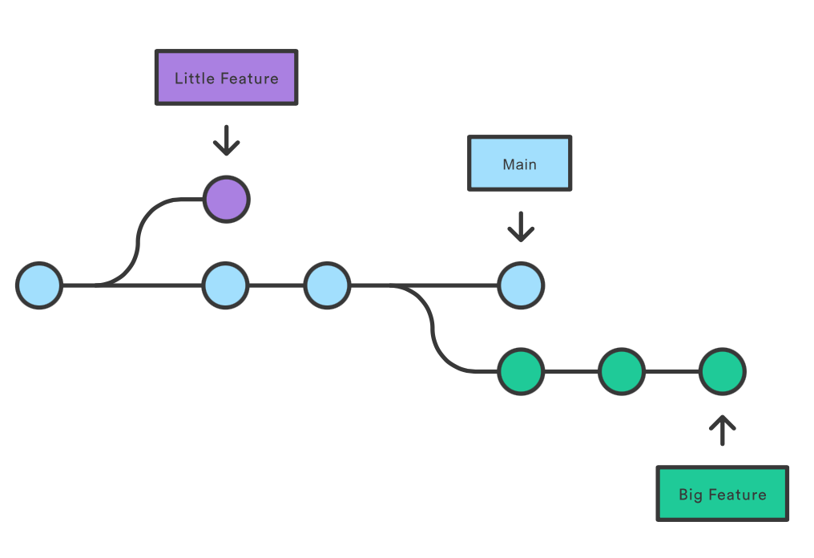
Branch
‘나무가지’를 의미
기존에 만들어 놓은 버전(Main)에서 복사해 새로운 가지를 만들어 다른 방향으로 작업을 이어 나가는 것

Slide 52
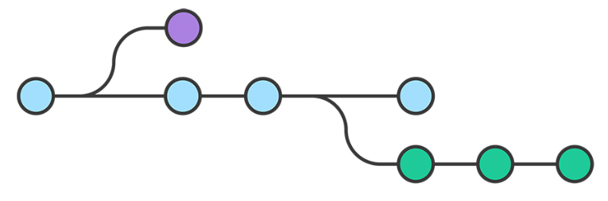
Branch
내가 작업 중인 버그 수정
기준이 되는 버전 (Main)
선배가 작업 중인 새 기능

Slide 53
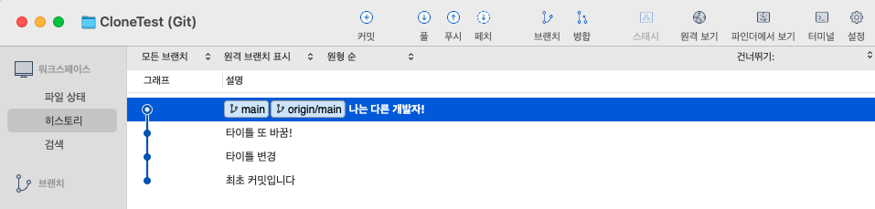
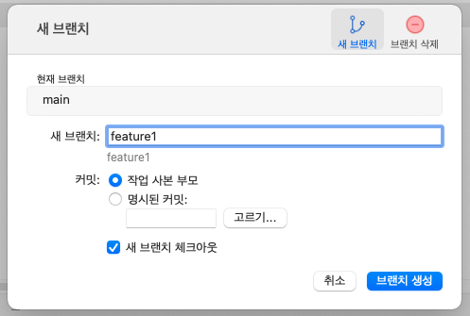
Branch
Branch 생성
브랜치 이름 작성 후 생성
새 브랜치 체크아웃
브랜치를 생성한 뒤 현재 작업 소스를 해당 브랜치의 상태로 변경 (Head의 이동)

Slide 54
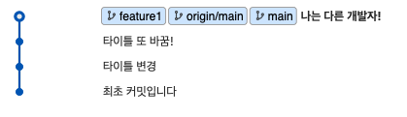
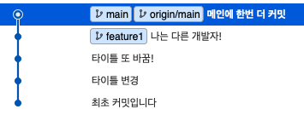
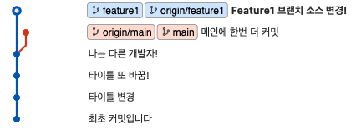
Branch
Branch 생성 후 커밋 -> 푸시
브랜치 생성 직후
- 가지는 생겼지만 소스의 상태가 같기 때문에 한줄에 표시됨
- 변경사항이 없어 브랜치는 로컬 저장소에만 반영되어 있는 상태
main 브랜치 커밋 & 푸시
- feature1 브랜치는 가만히 있고 Main 브랜치만 뻗어 나감
- main 브랜치는 원격 저장소에 까지 반영됨
feature1 브랜치 커밋 & 푸시
- feature1 브랜치와 main 브랜치가 서로 다른 방향으로 뻗어 나감
- 원격 저장소에 feature1 브랜치 생성됨

Slide 55
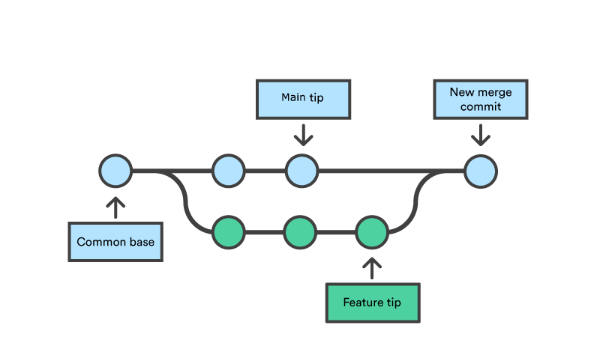
Merge
각각의 브랜치에서 작업이 완료된 후 통합 브랜치(Main)로 모아 합치는 작업

Slide 56
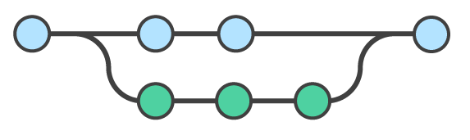
Merge
기준이 되는 버전 (Main)
내가 작업 중인 새 기능

Slide 57
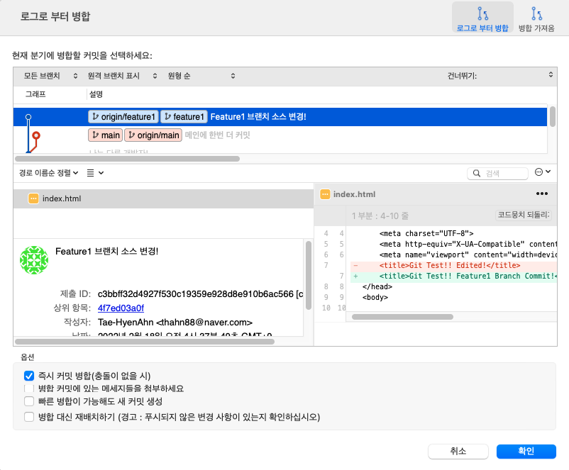
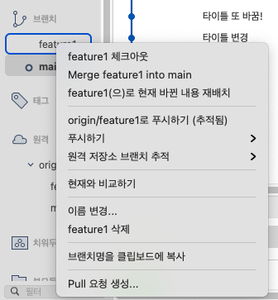
Merge
Merge 후 결과 Branch로 체크아웃 후 Merge 대상 브랜치에서 Merge!
Merge할 커밋 시점을 선택해 Merge하는 것도 가능!

Slide 58
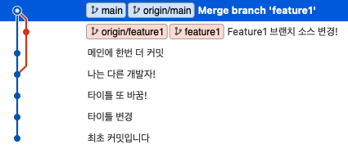
Merge
Merge 후 main 브랜치는 feature1 브랜치와 합쳐져 Merge 결과를 반영해 한 커밋 나아 갔다!

Slide 59
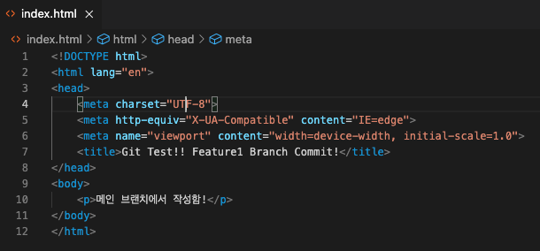
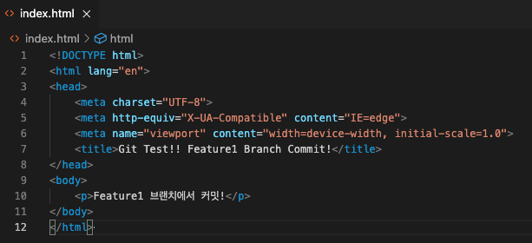
Conflict 해결
Conflict 발생!
Branch를 Merge 할 때 발생할 수 있다.
같은 파일 같은 부분을 수정한 브랜치들을 Merge할 때 발생!
Main 브랜치
Feature1 브랜치
같은 파일 (index.html) 같은 부분 (<p> 태그)이 서로 다르다!

Slide 60
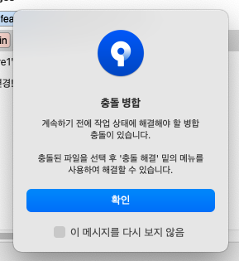
Conflict 해결
Merge 시 충돌이 일어나면?
Main 브랜치에 Feature1 브랜치를 머지한다면?

Slide 61
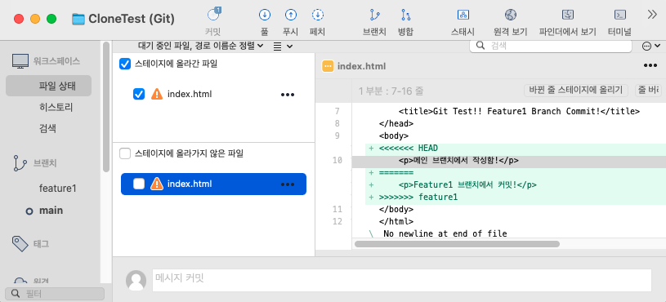
Conflict 해결
Merge 시 충돌이 일어나면?
Main 브랜치에 Feature1 브랜치를 머지한다면?

Slide 62
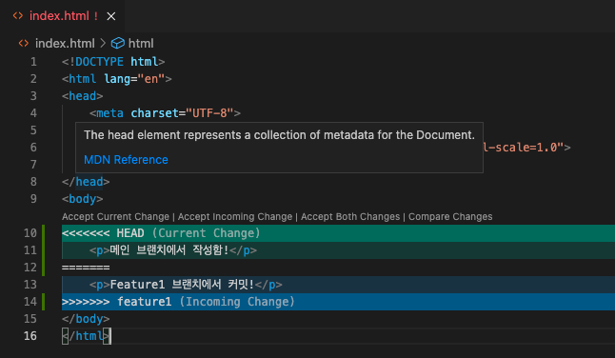
Conflict 해결
Merge 시 충돌이 일어나면?
Main 브랜치에 Feature1 브랜치를 머지한다면?
양자 택일!
메인 브랜치의 소스
feature1 브랜치의 소스

Slide 63
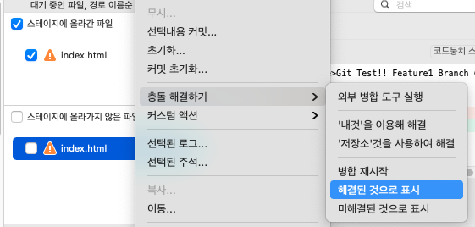
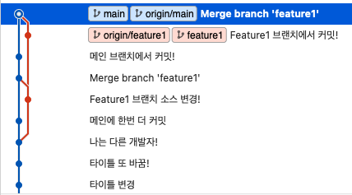
Conflict 해결
Merge 시 충돌이 일어나면?
Main 브랜치에 Feature1 브랜치를 머지한다면?
* 다른 작업자가 작업한 브랜치를 머지할 땐 해당 작업자와 충분한 논의 필요!

Slide 64
Fork 복제
Fork 란?
다른사람의 원격 저장소에서 어떤 부분을 수정하거나 추가 기능을 넣고 싶을때 해당 원격 저장소를 내 원격 저장소에 그대로 복제하는 것, 전문용어로 “포크뜬다”라고 한다!
남의 Github Remote Repository
(원격 저장소)
Local Repository
(로컬 저장소)
Clone 복제
Fork 복제
나의 작업 폴더
(Working Directory)
나의 Github Remote Repository
(원격 저장소)
내 PC
온라인

Slide 65
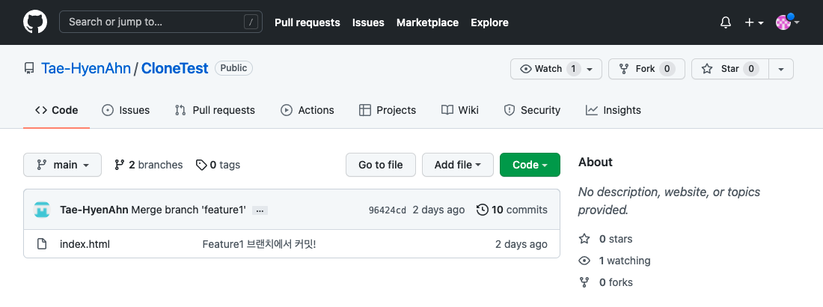
Fork 복제
다른 계정으로 접속
원하는 레포지토리에 Github 페이지 접속 후 Fork 버튼 클릭!

Slide 66
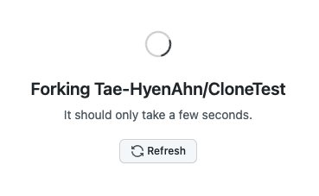
Fork 복제

Slide 67
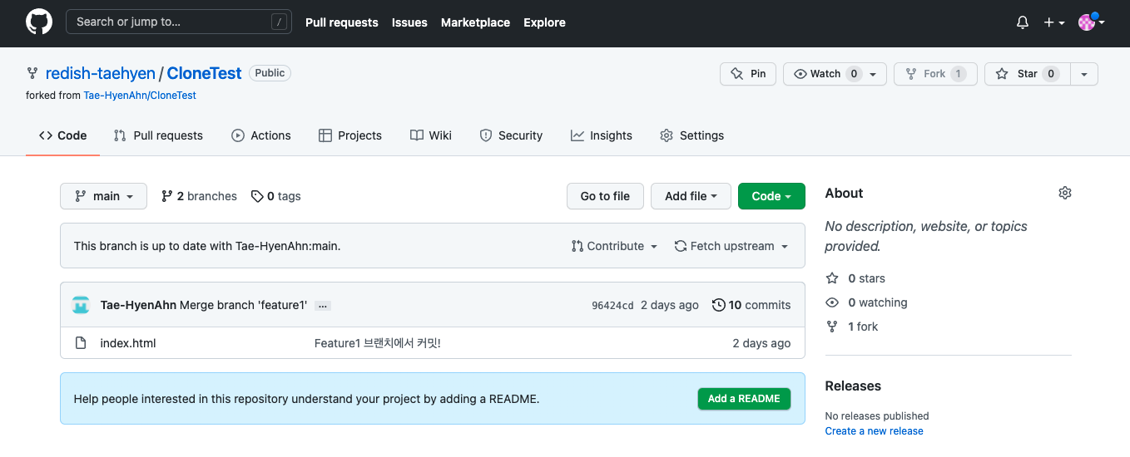
Fork 복제

Slide 68
Pull Request
Pull Request 란?
다른 사람에게 내 브랜치를 Merge 해 달라고 하는 요청
사례 1 : 한 원격 저장소에서 내 브랜치를 Merge 하기전 피드백을 요청!
사례 2 : Fork 뜬 저장소에서 원본 저장소에 개발 완료 후 원본 저장소에 Merge를 요청!
어떤 부분을 어떻게 수정했는지,
피드백 요청하는 부분은 정확히 어떤 파일의 어느 부분인지 기입한다.

Slide 69
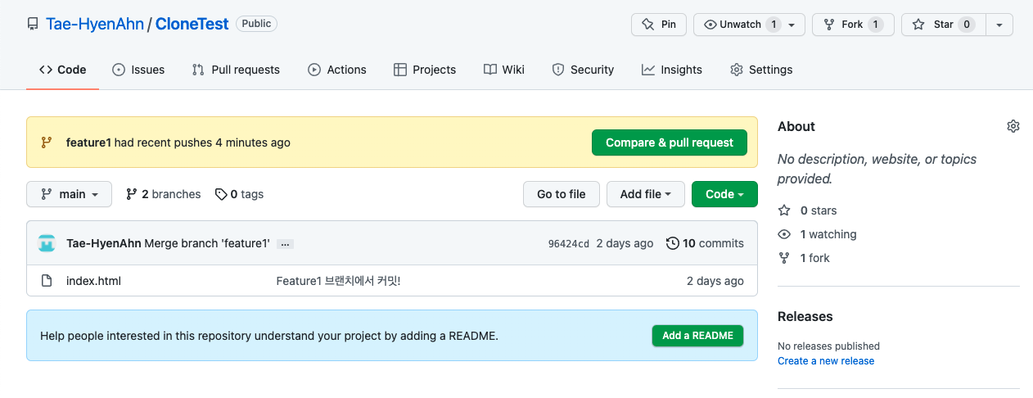
Pull Request
Feature1 브랜치에 푸시하게 되면 Github 페이지에 Compare & pull request 버튼 생김
또는 세번째 Pull Requests 탭 클릭해 생성

Slide 70
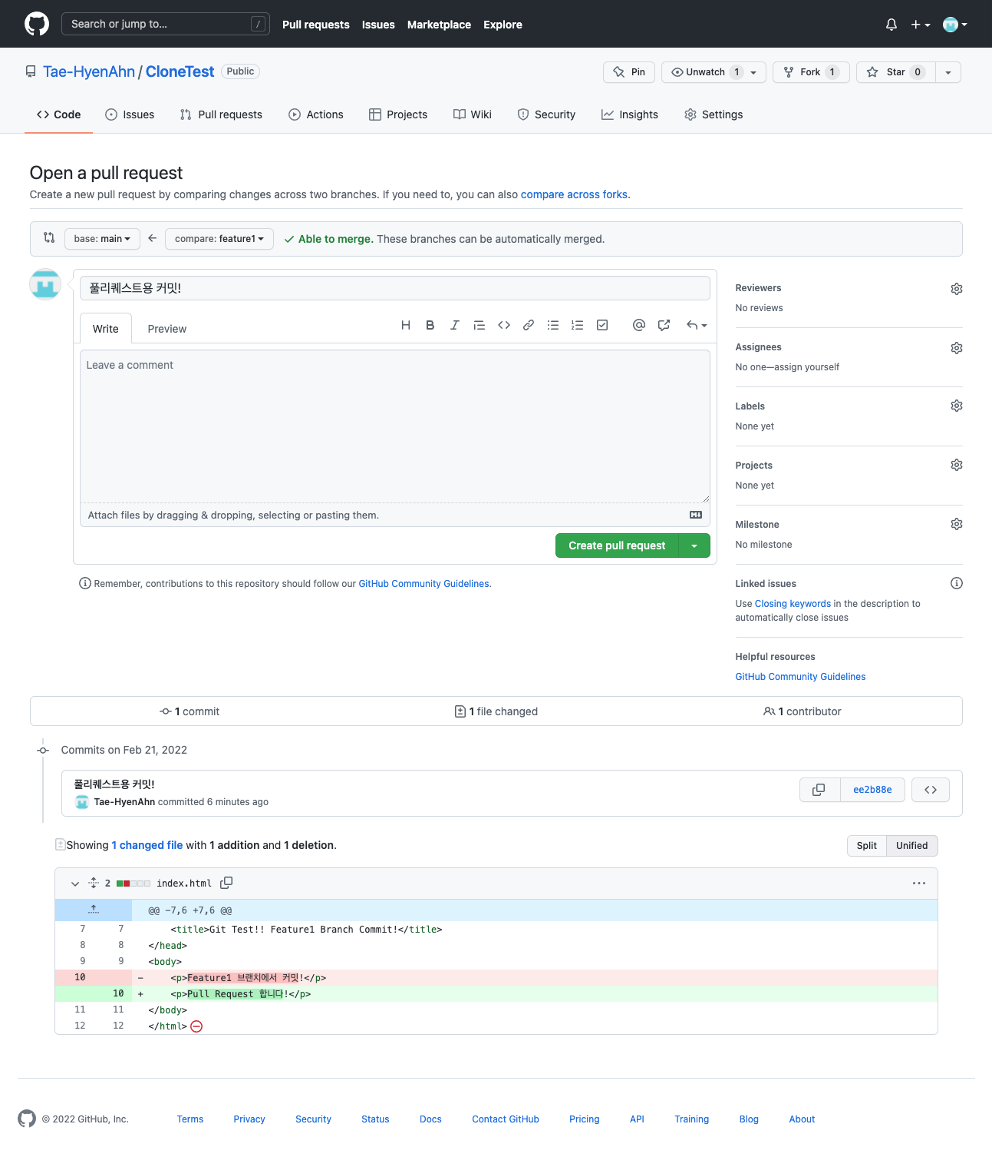
Pull Request
어떤 브랜치에서 어떤 브랜치로 Merge 요청할 것인지 설정
Pull request 메시지 작성 부분
Merge할 두 브랜치의 소스코드 비교 부분

Slide 71
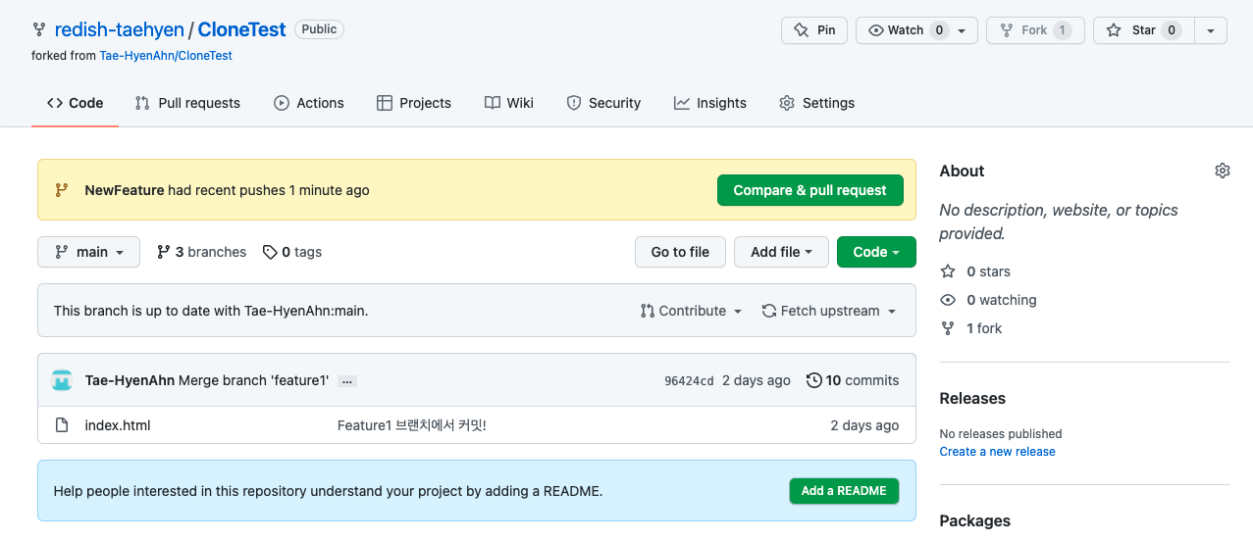
Pull Request
Fork 복제한 저장소에서 푸시하게 되면 Github 페이지에 Compare & pull request 버튼 생김,
또는 세번째 Pull Requests 탭 클릭해 생성

Slide 72
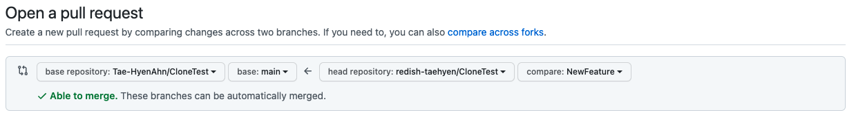
Pull Request
Pull request 한 저장소 & 브랜치 / Merge 대상 저장소 & 브랜치를 선택할 수 있다.

Slide 73
다른 사용법

Slide 74
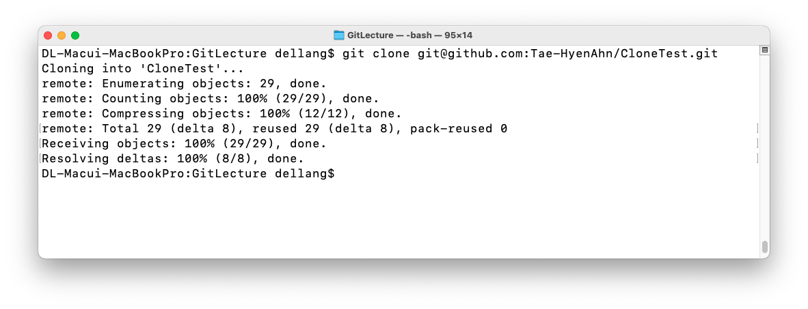
터미널에서 사용하기
git clone [원격 저장소 주소]

Slide 75

터미널에서 사용하기
git status
저장소의 상태를 보여준다

Slide 76

터미널에서 사용하기
git add [파일경로]
* git add –i : 추가되지 않은 파일들 모두 한번에 Staging Area에 추가

Slide 77

터미널에서 사용하기
git rm --cached [파일경로]
Staging Area에 add된 파일을 다시 Working Directory로 내린다.
* git rm –r --cached : Staging Area의 모든 파일을 Working Directory로 내린다.

Slide 78

터미널에서 사용하기
git commit –m“커밋 메시지”

Slide 79


터미널에서 사용하기
git push

Slide 80

터미널에서 사용하기
git log --decorate --graph

Slide 81

VSCode에서 사용하기
VSCode란?
Visual Studio Code
마이크로소프트에서 개발한 소스코드 편집기
https://code.visualstudio.com/
편집기 내에서 Git을 지원

Slide 82

VSCode에서 사용하기
Git 명령들 모음
Git 메뉴
변경 전
변경 후
현재 체크아웃된 브랜치

Slide 83
ISSUES

Slide 84

ISSUES
이슈는 프로젝트의 작업, 개선사항, 버그를 추적하고 커뮤니케이션 할 수 있는
Github에서 제공하는 기능
대표 사례
React 레파지토리의 ISSUES : https://github.com/facebook/react/issues

Slide 85


ISSUES
템플릿 생성 가능

Slide 86
README

Slide 87




README
Markdown 이란?
일반 텍스트 형식의 문서의 양식을 편집하는 문법
누구나 쉽게 읽고 쓸 수 있으며 HTML로 변환이 가능하다
특수기호와 문자를 이용한 매우 간단한 구조의 문법을 사용해 빠르게 작성하고 쉽게 읽을 수 있다.

Slide 88
README
Markdown 태그의 종류
- 제목 : # , =====
- 인용 : >
- 강조 : * , _
- 링크 : [텍스트](주소 "설명 생략가능")
- 이미지 : ![텍스트](이미지주소 "설명 생략가능")
- 리스트 : 1 , * , - , +
- 코드표시 : <code>코드</code> , 한줄 띄우고 스페이스 4칸 , ```코드```
- 줄바꿈 : 엔터 2번 , 강제 줄바꿈은 문장끝에 스페이스바 2칸
- 가로선 : ----- , ***** , +++++
https://www.markdownguide.org/

Slide 89

README
Markdown 에디터
Typora
https://typora.io/
유료 마크다운 리더 & 에디터

Slide 90
README
README.md 란?
“프로젝트를 설명하는 문서”
어떠한 목적으로 개발되었는지, 코드의 개요, 코드의 구조, 빌드 방법, 사용법 등을
마크다운으로 작성한다.
Github 페이지 상에 소스코드 아래 보여진다
사례 : React Github 페이지
https://github.com/facebook/react/

Slide 91
전체 리뷰 및 정리

Slide 92
Pull = Fetch + Merge
Fetch
Merge
Local Repository
(로컬 저장소)
Commit
Github Remote Repository
(원격 저장소)
Push
나의 작업 폴더
(Working Directory)
파일 등록 영역
(Staging Area)
Add
내 PC
온라인

Slide 93
Branch
내가 작업 중인 버그 수정
기준이 되는 버전 (Main)
선배가 작업 중인 새 기능

Slide 94
Merge
기준이 되는 버전 (Main)
내가 작업 중인 새 기능

Slide 95
Conflict 해결
메인 브랜치의 소스
feature1 브랜치의 소스

